Slide 2
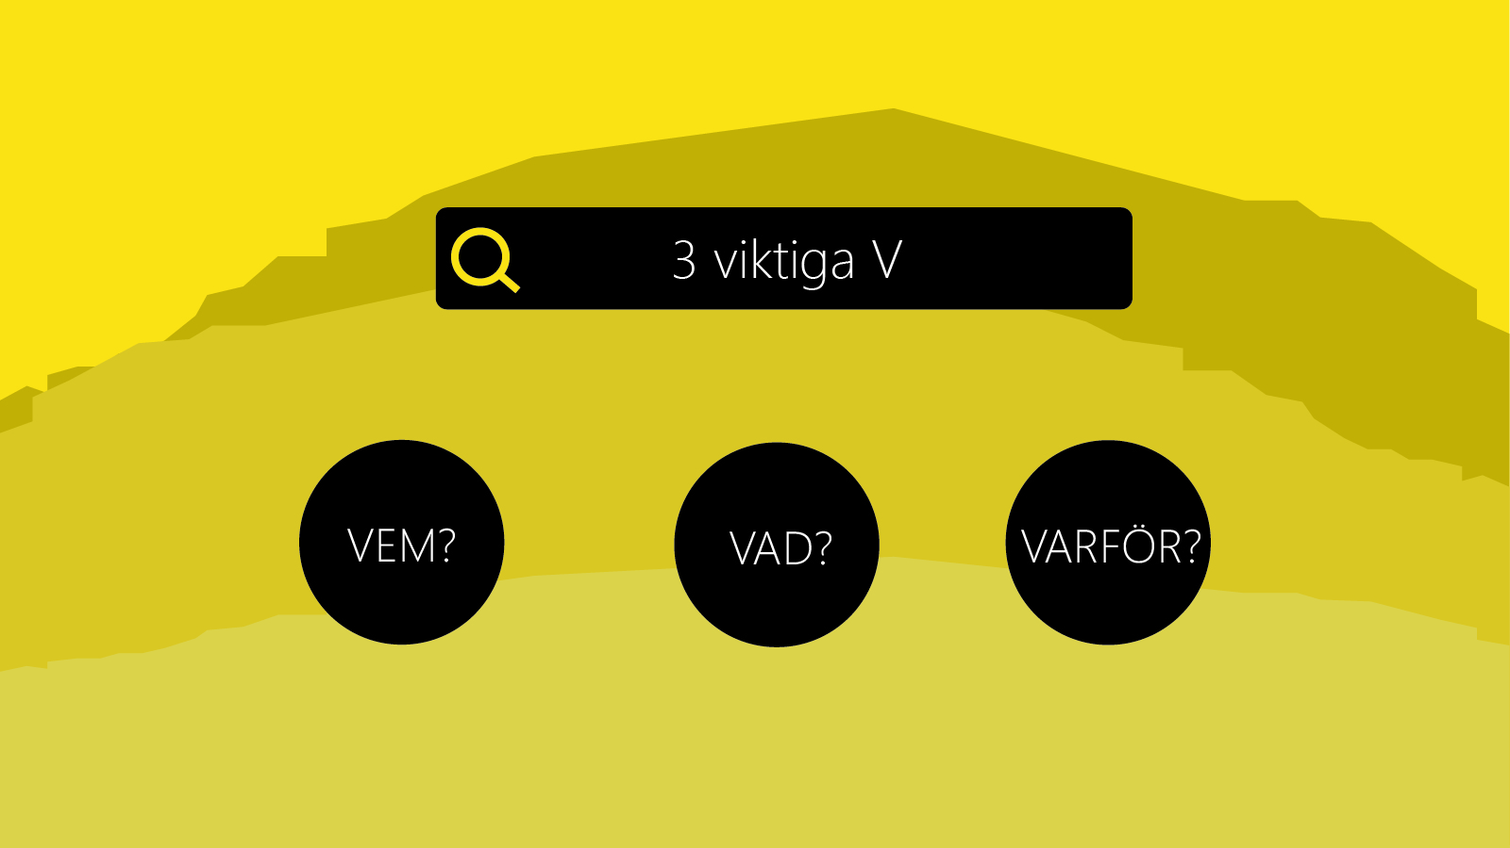

Slide 3
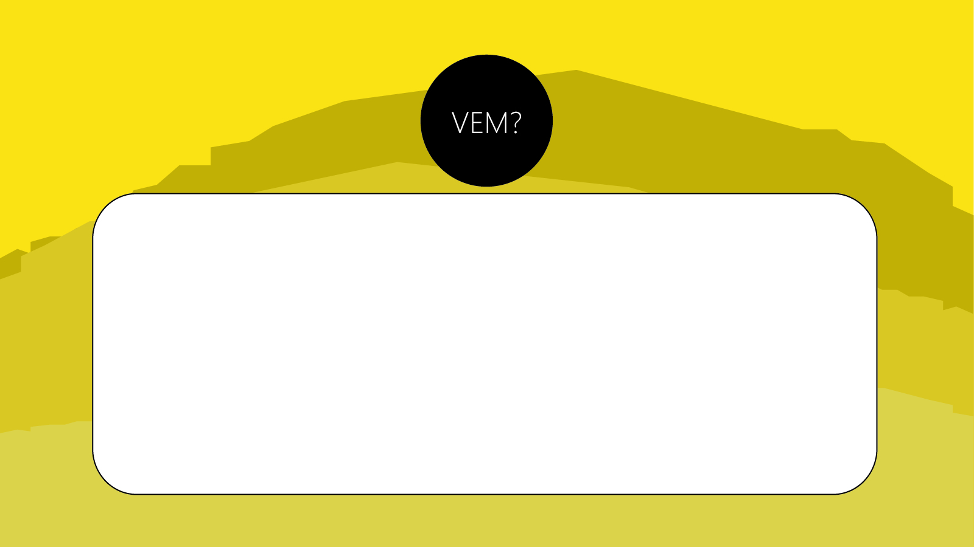
Vem är avsändare till informationen?
Är det någon som kan mycket om ämnet?
Är det någon att lita på?
Vinner avsändaren på att du tror på den?

Slide 4
Vad är budskapet?
Är det fakta eller åsikter?
Skulle det kunna vara sant eller känns det inte troligt?
Går samma information att hitta på andra ställen?

Slide 5
Vill man underhålla?
Vill man sprida fakta och informera?
Vill man tjäna pengar?
Vill man påverka?
Vinner personen på att du tror på budskapet?

Slide 6
Skolans matsedel säger att det är glass till efterrätt hela april.

Slide 7
Du läser en fabel om att elefanter hade kort nos istället för snabel för 100 år sedan.

Slide 8
Du läser en faktabok om att elefanter hade kort nos istället för snabel för 100 år sedan.

Slide 9
Ödlemänniskor styr amerikanska politiken och snart kommer de hit och styr oss också.

Slide 10
Skräckdockan Annabelle finns på riktigt.

